Slide 1
BM Engelli Hakları Sözleşmesinin Uygulanması ve Uygulanmanın İzlenmesinde Kamu-Sivil Toplum Arasında Sorumluluk Paylaşımı ve İşbirliği
Feray Salman
İnsan Hakları Ortak Platformu

Slide 2
BM Engelli Hakları Sözleşmesinin Uygulanması
Odak Kurum
Eşgüdüm Mekanizması
BM Engelli Hakları Sözleşmesinin Uygulanması
Bağımsız İzleme Mekanizmaları
BM Engeli Hakları Komitesi
BM Engeli Hakları Bireysel Başvuru
Avrupa İnsan Hakları Mahkemesi
Avrupa Sosyal Haklar Komitesi
Sivil Toplum (Hak sahipleri ve örgütleri, insan hakları örgütleri, meslek örgütleri, vb, uluslar arası engelli hakları örgütleri

Slide 3
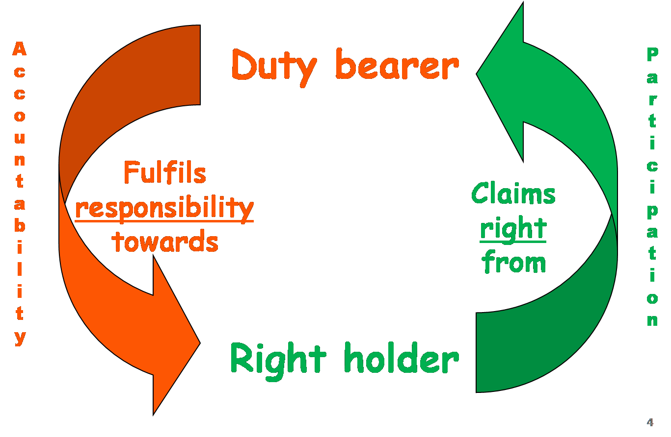
Hesep verebilirlik
Görev sahibi
Ka t ı l ım
Sivil Toplum Kuruluşları
Sorumluluklarını yerine getirme
Hak talebi
Hak sahibi

Slide 4
KATILIM İLKELERİ
Süreç hem katılımcılar hem de süreç hakkında bilgi almak isteyen yurttaşlara açık olmalıdır.
Danışma sürecine katılacak olanların belirlenmesinde esas alınacak ilkeler ayrımcı olmamalıdır. Yasama faaliyetleri sırasında gündemde olan konularla ilgili çalışmalarıyla kendini kanıtlamış sivil toplum örgütlerine yer verilmelidir.
Katılımın etkin ve nitelikli olmasının sağlanması için danışma sürecine katılım mümkün olan en erken safhada başlamalıdır.
Katılımın etkin sonuçlar üretmesi bakımından yorum yapma ve hazırlık için makul süreler tanımlanmalıdır.
Danışma sürecine geri bildirim, değerlendirme ve gözden geçirme aşamaları dâhil edilmelidir.
Katılımı etkinleştirmek ve sürdürülebilir kılmak için özel ve yeterli miktarda kaynak ayrılmalıdır.

